Slide 1
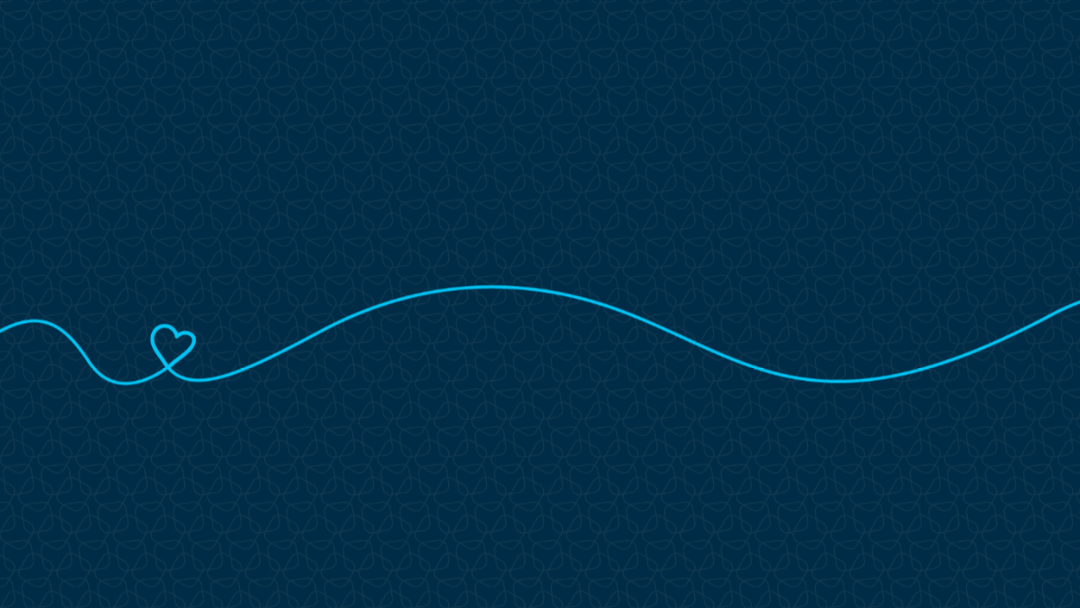


Python - None
Ambientes virtuais no Python

Slide 2


Contexto e Definição
Contexto:
Existem diferentes versões de Python
No próprio Linux temos instalados Python 2.x, Python 3.x
Usar pip ou pip3 install ?
Aplicações diferentes precisam de pacotes diferentes execução, que podem ser conflitantes entre si.
Definição
Ambientes virtuais em Python são uma árvore de diretório independentes que contém uma versão específica de Python junto com pacotes adicionais instalados.
Ref: https://docs.python.org/3/tutorial/venv.html

Slide 3
Pacotes Associados e Instalação
Pacotes Associados:
Para podermos trabalhar com ambientes virtuais em Python, dois pacotes são recomendados para atingir esse objetivo pyenv e pyenv-virtualenv;
pyenv
O pyenv é responsável pela configuração e trativas necessários com o SO para permitir múltiplas versões de Python de maneira programática.
https://github.com/pyenv/pyenv
pyenv-virtualenv
Já o pyenv-virtualenv é responsável para nos dar as funcionalidades necessárias gerenciar o os ambientes virtuais sem muitas complicações.
https://github.com/pyenv/pyenv-virtualenv

Slide 4

pyenv e pyenv-virutalenv
pyenv pyenv-virtualenv

Slide 5
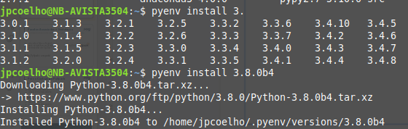
Utilização - Instalação Versão Python
Uma vez instalados o pyenv e o pyenv-virtualenv, temos que instalar uma versão de Python com o auxílio do pyenv. No terminal execute:
$ pyenv install <versao-de-python>

Slide 6
Utilização - Criação de um Ambiente Virtual
Agora vamos associar a versão de Python previamente instalada a um ambiente virtual que iremos criar. No terminal:
$ pyenv virtualenv <versao-de-python> <nome-ambiente>

Slide 7
Utilização - Associação de um Ambiente Virtual a um Diretório
Já definidos a versão do Python e o ambiente virtual, agora devemos fazer a associação desse com o diretório onde vamos desenvolve. Navegue até tal diretório e no terminal execute.
$ pyenv local <nome do amiente>

Slide 8
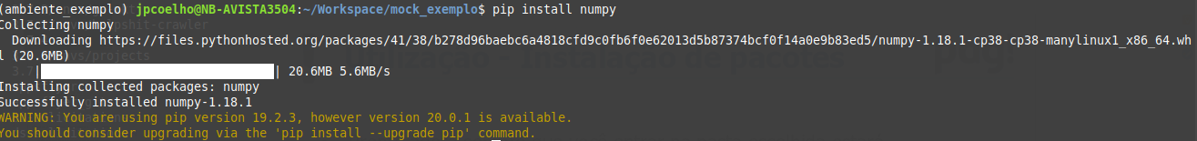
Utilização - Instalação de pacotes
Pronto agora sempre que você entrar na pasta escolhida estará automaticamente no ambiente virtual que você associou. Agora só falta instalar os pacotes necessários normalmente com o pip. No terminal:
$ pip install <nome do pacote>

